Slide 1
Python编程与科学计算
课程名称
江苏大学计算机科学与通信工程学院 王洪金

Slide 2
前 课 内 容
1．学习了列表、字典与元组的概念与用法。
本课内容
了解函数的概念与用法；
了解文件与异常的概念与用法；
了解类的概念与用法。

Slide 3
第4课 函数、类与文件
§4.1 函数的概念与使用
§4.2 lambda函数、递归函数
§4.3 文件和文件操作
§4.4 异常
§4.5 创建与使用类
§4.6 继承
§4.7 导入类

Slide 4
§4.1 函数的概念与使用
Python中，函数可以分为以下4类：
①内置函数。 如Abs(), len()
②标准库函数。如Math, random
③第三方库函数。如numpy, requests,……。
④用户自己定义的函数(def )。

Slide 5
§4.1 函数的概念与使用
函数是一种仅在调用时运行的代码块，实现代码的复用。
函数是将输入经过一定的变化和处理得到预定的输出。
使用函数的优点：
①减少程序中的代码重复量；
②把大而复杂的问题分解成小而简单的问题；
③有助于提升代码的整洁度，使代码更易于理解；
④使一段代码可以重复使用多次。

Slide 6
§4.1 函数的概念与使用
1.函数的语法规则：
函数代码块以 def 关键词开头，后接函数标识符名称和圆括号 ()、冒号 : 。
任何传入参数和自变量必须放在圆括号中间，圆括号之间可以用于定义参数。
函数的第一行语句可以选择性地使用文档字符串—----用于存放函数说明。
函数内容缩进。
return [表达式] 结束函数，选择性地返回一个值给调用方，不带表达式的 return 相当于返回 None。

Slide 7

§4.1 函数的概念与使用
1.函数： 语法结构：
函数名称
小括号
函数形参(可选)
def my_max (a, b) :
if a > b:
return a
else:
return b
关键字
my_max
关键符号
缩进
函数体
关键字
a, b为函数的返回值
my_max(20, 30)
函数的调用：
20, 30为实参
Notes:
return关键字定义返回值
1.函数模块命名应遵循变量命名约定。
1.函数的语法规则：

Slide 8
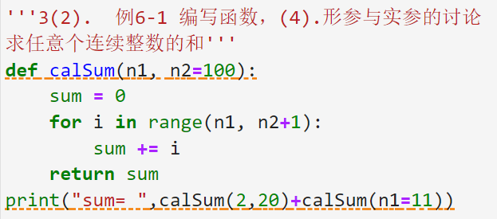
§4.1 函数的概念与使用
2. 函数的参数
函数参数：默认参数、位置参数、名称参数；
实参、形参； 局部变量、全局变量
形参
默认参数
名称参数
位置参数
实参

Slide 9


§4.1 函数的概念与使用
2. 函数的参数
def describe_pet(animal_type, pet_name):
"""显示宠物的信息。"""
print(f“\n我有一个 {animal_type}.")
print(f“我的 {animal_type} 的名字是 {pet_name.title()}.")
describe_pet('仓鼠', 'harry')
(1).位置参数
(2).名称参数
(3).默认值参数
describe_pet('harry', '仓鼠')
(4).可变参数
Notes:
return关键字定义返回值

Slide 10
§4.1 函数的概念与使用
2. 函数的参数
def describe_pet(animal_type, pet_name):
"""显示宠物的信息。"""
print(f“\n我有一个 {animal_type}.")
print(f“我的 {animal_type} 的名字是 {pet_name.title()}.")
describe_pet(animal_type='仓鼠', pet_name='harry')
describe_pet(pet_name='harry', animal_type='仓鼠')
(1).位置参数
(2).名称参数
(3).默认值参数
(4).可变参数
Notes:
return关键字定义返回值

Slide 11
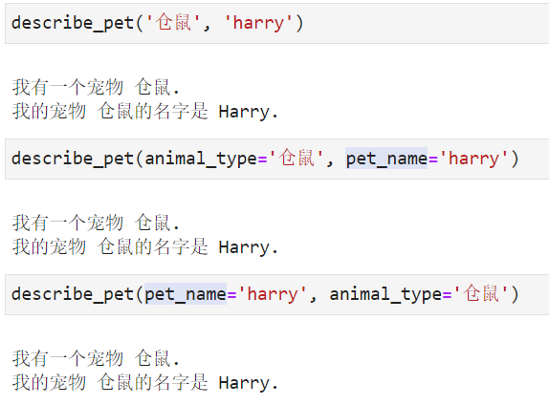
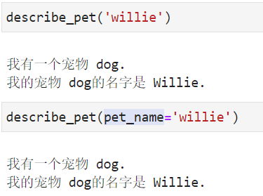
§4.1 函数的概念与使用
2. 函数的参数
def describe_pet(animal_type, pet_name):
"""显示宠物的信息。"""
print(f“\n我有一个 {animal_type}.")
print(f“我的 {animal_type} 的名字是 {pet_name.title()}.")
(1).位置参数
# 一条名为Willie的小狗。
describe_pet('willie')
describe_pet(pet_name='willie')
# 一只名为Harry的仓鼠。
describe_pet('harry', 'hamster')
describe_pet(pet_name='harry', animal_type='hamster')
describe_pet(animal_type='hamster', pet_name='harry')
(2).名称参数
(3).默认值参数
(4).可变参数
Notes:
return关键字定义返回值

Slide 12

§4.1 函数的概念与使用
2. 函数的参数
I.传递列表
def greet_users(names):
"""向列表中的每位用户发出简单的问候。"""
for name in names:
msg = f"Hello, {name.title()}!"
print(msg)
usernames = ['hannah', 'ty', 'margot']
greet_users(usernames)
(1).位置参数
(2).名称参数
(3).默认值参数
(4).可变参数
Notes:
return关键字定义返回值

Slide 13
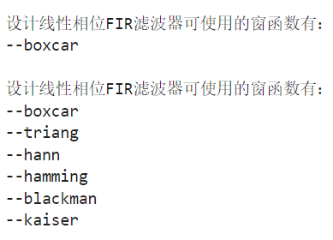
§4.1 函数的概念与使用
2. 函数的参数
II.结合使用位置实参和任意数量实参
def winnamefun(names):
print(f"\n设计线性相位FIR滤波器可使用的窗函数有： ")
for name in names:
print(f“--{name} ")
winnamefun(['boxcar'])
winnamefun(["boxcar", "triang", "hann", "hamming", "blackman", "kaiser"])
(1).位置参数
(2).名称参数
(3).默认值参数
(4).可变参数
Notes:
return关键字定义返回值

Slide 14
§4.1 函数的概念与使用
2. 函数的参数
III.使用任意数量的关键字实参
def build_profile(first, last, **user_info):
"""创建一个字典，其中包含我们知道的有关用户的一切。"""
user_info['first_name'] = first
user_info['last_name'] = last
return user_info
user_profile = build_profile('albert', 'einstein',
location='princeton', field='physics')
print(user_profile)
(1).位置参数
(2).名称参数
(3).默认值参数
(4).可变参数
{'location': 'princeton', 'field': 'physics',
'first_name': 'albert’, 'last_name': 'einstein'}
Notes:
return关键字定义返回值

Slide 15

§4.1 函数的概念与使用
3. 函数的返回值
def get_formatted_name(first_name, last_name):
"""返回简洁的姓名。"""
full_name = f"{first_name} {last_name}"
return full_name.title()
musician = get_formatted_name('jimi', 'hendrix')
print(musician)
返回简单值
让实参变成可选的
返回字典
Notes:
return关键字定义返回值

Slide 16

§4.1 函数的概念与使用
3. 函数的返回值
def get_formatted_name(first_name, last_name, middle_name=''):
"""返回整洁的姓名。"""
if middle_name:
full_name = f"{first_name} {middle_name} {last_name}"
else:
full_name = f"{first_name} {last_name}"
return full_name.title()
musician = get_formatted_name('jimi', 'hendrix')
print(musician)
musician = get_formatted_name('john', 'hooker', 'lee')
print(musician)
返回简单值
让实参变成可选的
返回字典
Notes:
return关键字定义返回值

Slide 17

§4.1 函数的概念与使用
3. 函数的返回值
def build_person(first_name, last_name):
"""返回一个字典，其中包含有关一个人的信息。"""
person = {'first': first_name, 'last': last_name}
return person
musician = build_person('jimi', 'hendrix')
print(musician)
返回简单值
让实参变成可选的
返回字典
Notes:
return关键字定义返回值

Slide 18
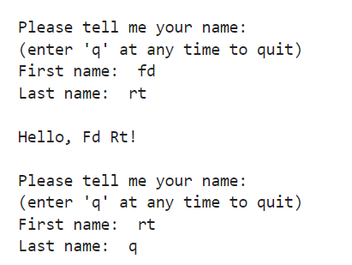
§4.1 函数的概念与使用
4. 在while 循环中使用函数
def get_formatted_name(first_name, last_name):
"""返回整洁的姓名。"""
full_name = f"{first_name} {last_name}"
return full_name.title()
while True:
print("\nPlease tell me your name:")
print("(enter 'q' at any time to quit)")
f_name = input("First name: ")
if f_name == 'q':
break
l_name = input("Last name: ")
if l_name == 'q':
break
formatted_name = get_formatted_name(f_name, l_name)
print(f"\nHello, {formatted_name}!")
Notes:
return关键字定义返回值

Slide 19
§4.1 函数的概念与使用
例6-1 编写函数，求任意个连续整数的和
def calSum(N=10):
sum = 0
for i in range(1,N+1):
sum += i
print("sum= ",sum)
N=100
calSum(N)
sum= 5050
calSum()
sum= 55
def calSum(n1, n2):
sum = 0
for i in range(n1,n2+1):
sum += i
return sum
print("sum= ",calSum(2,20) + calSum(11,100))
sum= 5204

Slide 20
§4.1 函数的概念与使用
例6-2 (1)找出2—100中所有的素数。
(2)找出2—100中所有的孪生素数。孪生素数是指相差2的素数对，如3和5、5和7、11和13等。
(3)将4—20中所有的偶数分解成两个素数的和。例如，6＝3+3、8=3+5、10=3+7。
def prime(n):
for i in range(2,n):
if n % i == 0:
return False
else:
return True
N=100
print("{}以内的素数有：".format(N))
for i in range(2,N+1):
if prime(i) == True:
print("{:^4}".format(i),end= '')
100以内的素数有：
2 3 5 7 11 13 17 19 23 29 31 37 41 43 47 53 59 61 67 71 73 79 83 89 97

Slide 21
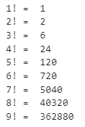
§4.1 函数的概念与使用
5. 递归：一个函数调用了它自己。
递归必须包括两个主要部分：
①终止条件。表示递归的结束条件，用于返回函数值；
②递归步骤。递归步骤把第n步的函数与第n-1步的函数
关联。
例6-13递归方法求阶乘
def fact(n):
if n == 1:
return 1
else:
return n * fact(n-1)
for i in range(1, 9+1):
print("{}! = ".format(i), fact(i))

Slide 22
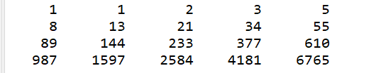
§4.1 函数的概念与使用
5. 递归：例6-14 递归方法求斐波拉契数列
def fibo(n):
if n == 1 or n == 2:
return 1
else:
return fibo(n-1)+fibo(n-2)
for i in range(1, 20+1):
print("{:>6} ".format(fibo(i)),
end='' if i % 5 != 0 else "\n")

Slide 23
§4.1 函数的概念与使用
6. 将函数存储在模块中
将函数存储在称为模块的独立文件中，再将模块导入 到主程序中。
import 语句允许在当前运行的程序文件中使用模块中的代码。
创建模块。模块是扩展名为.py的文件，包含要导入到程序中的代码。

Slide 24
§4.1 函数的概念与使用
(1). 导入整个模块
import Class4_funcmodel
(2). 导入模块中的所有函数
from Class4_funcmodel import *
(3). 使用as 给模块指定别名
import Class4_funcmodel as p
(4). 导入特定的函数
from Class4_funcmodel import make_pizza
(5). 使用as 给函数指定别名
from Class4_funcmodel import make_pizza as mp

Slide 25
§4.1 函数的概念与使用
练习6-15：打印模型 将示例printing_models.py中的函数放在一个名为Class4_funcmodel.py的文件中。在printing_models.py的开头编写一条import 语句，并修改该文件以使用导入的函数。
Class4_funcmodel.py
def print_models(unprinted_designs, completed_models):
while unprinted_designs:
current_design = unprinted_designs.pop()
# 模拟根据设计制作3D打印模型的过程。
print(f"Printing model: {current_design}")
completed_models.append(current_design)
def show_completed_models(completed_models):
print("\nThe following models have been printed:")
for completed_model in completed_models:
print(completed_model)
import Class4_funcmodel as pf
unprinted_designs = [‘Iphone case', 'robot pendant', 'dodecahedron']
completed_models = []
pf.print_models(unprinted_designs, completed_models)
pf.show_completed_models(completed_models)

Slide 26
动手试一试1
练习4-1：练习1：城市名 编写一个名为city_country() 的函数，它接受城市的名称及其所属的国家。这个函数应返回一个格式类似于下面的字符串：
"成都 is in 中国"
至少使用三个城市国家对来调用这个函数，并打印它返回的值。
练习4-3：编写一个函数，简单模拟微信发红包算法。函数有两个参数：
一个参数表示红包总金额，默认值为100；另一个参数表示红包数量，默认值为15。所有随机产生的红包金额(保留两位小数)存放在一个列表(同时作为函数的返回值)中，单个红包金额最少为0.01元，所有红包金额之和应等于红包总金额。在主程序中测试该函数，并思考，如何设计出更公平的发红包算法。

Slide 27
动手试一试1
练习4-1：练习1：城市名 编写一个名为city_country() 的函数，它接受城市的名称及其所属的国家。这个函数应返回一个格式类似于下面的字符串：
"成都 is in 中国"
至少使用三个城市国家对来调用这个函数，并打印它返回的值。
def city_country(city, country):
"""返回一个类似于 "成都 在 中国" 的字符串。"""
return f"{city.title()} 在 {country.title()}"
city = city_country('巴黎', '法国')
print(city)
city = city_country('莫斯科', '俄罗斯')
print(city)
city = city_country('华盛顿', '美国')
print(city)

Slide 28
动手试一试1
练习4-3：编写一个函数，简单模拟微信发红包算法。函数有两个参数：一个参数表示红包总金额，默认值为100；另一个参数表示红包数量，默认值为15。所有随机产生的红包金额(保留两位小数)存放在一个列表(同时作为函数的返回值)中，单个红包金额最少为0.01元，所有红包金额之和应等于红包总金额。在主程序中测试该函数，并思考，如何设计出更公平的发红包算法。
import random
def redpacket1(money=5, number=10):
ls=[]
for n in range(number-1):
lucky_money = random.uniform(0.01, money-(number-1-n)*0.01)
lucky_money = round(lucky_money,2)
ls.append(lucky_money)
money = money- lucky_money
ls.append(round(money,2))
return ls
a= redpacket1()
print(a)
print(sum(a))

Slide 29
第4课 函数、类与文件
§4.1 函数的概念与使用
§4.2 lambda函数、递归函数
§4.3 文件和文件操作
§4.4 异常
§4.5 创建与使用类
§4.6 继承
§4.7 导入类

Slide 30
§4.2 lambda函数、递归函数
1.lambda()函数是一种小的匿名函数。
语法：lambda arguments : expression
关键字
函数将接收的参数
返回值：表达式的结果
例：add = lambda x,y : x+y
等价于
def func( x, y ):
return x + y
lambda 函数可接受任意数量的参数，但只能有一个表达式

Slide 31
§4.2 lambda函数、递归函数
2. 几种常见的使用方法
1. 赋值变量后调用 或者 直接调用
get_sum = lambda x,y: sum(range(x,y))
get_sum(1, 100)
或(lambda x, y: sum(range(x, y)))(1,100)
2. 闭包函数内函数
lambda acc_name:'本课是Python课程之'+acc_name
3. 在推导式中使用
func = [(lambda n: i+n) for i in range(10)]
4. 在排序函数sort(), sorted() 的key中使用
list_num1.sort(key=lambda x: x)
5. 跟高阶函数 map()、filter()、reduce()等结合使用
reduce(lambda x, y: x + y, list_num1)
Notes:
返回由符合条件元素组成的新列表。

Slide 32
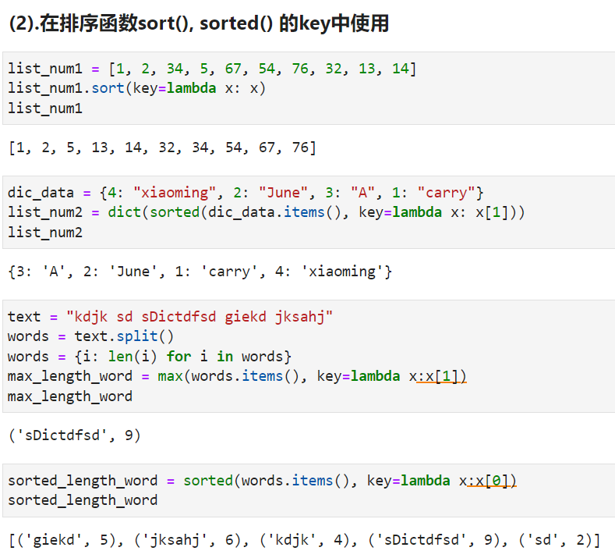
§4.2 lambda函数、递归函数
2. 几种常见的使用方法
Notes:
返回由符合条件元素组成的新列表。

Slide 33
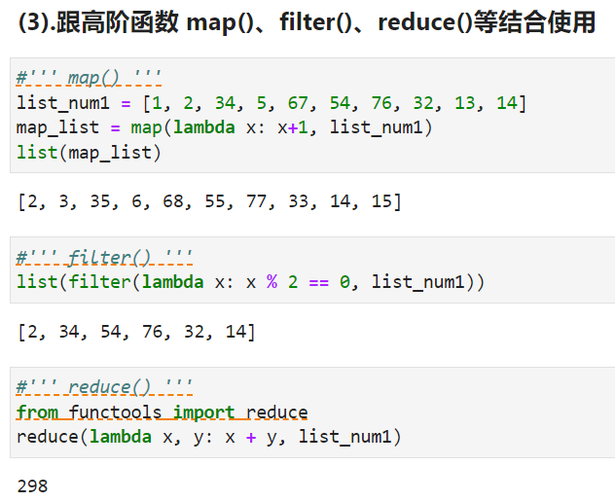
§4.2 lambda函数、递归函数
2. 几种常见的使用方法
Notes:
返回由符合条件元素组成的新列表。

Slide 34
第4课 函数、类与文件
§4.1 函数的概念与使用
§4.2 lambda函数、递归函数
§4.3 文件和文件操作
§4.4 异常
§4.5 创建与使用类
§4.6 继承
§4.7 导入类

Slide 35
§4.3 文件和文件操作
1.文件的基础知识
文件的两个要素：
文件名：
文件都是按文件名访问的。
格式： 主文件名.扩展名
保存路径：
描述文件的保存位置
F:\documents\python\5-1.py
Python中表示：”F:\\documents\\python\\5-1.py”
或
r”F:\documents\python\5-1.py”
(1)绝对路径：指从文件所在驱动器名称开始描述文件的保存位置。
(2)相对路径：指从当前工作目录开始描述文件的保存位置。

Slide 36
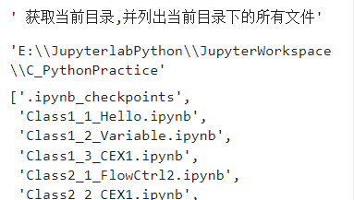
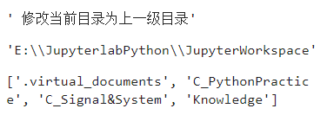

§4.3 文件和文件操作
1.文件的基础知识
文件及目录操作函数：
listdir ： 文件及目录列表
getcwd ：获取当前目录
chdir ：更换目录
''' 获取当前目录,并列出当前目录下的所有文件'''
import os
os.getcwd()
os.listdir()
''' 修改当前目录为上一级目录'''
os.chdir('../')
os.getcwd()
os.listdir()
''' 修改指定目录为当前工作目录'''
os.chdir('E:\\JupyterlabPython')
os.getcwd()

Slide 37
§4.3 文件和文件操作
2. 通用文件操作：
1. 文件的打开与关闭
File文件名= open(文件字符串, 模式字符)
File文件名.close()
With open(文件路径字符,模式字符) as 文件对象名
2. 写文件
File对象. write(写入字符串)
File对象. writelines (写入多个字符串)
3. 读文件
字符串变量＝File对象. read()
字符串变量＝File对象. readline()
列表变量＝File对象. readlines()

Slide 38
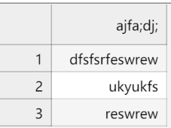
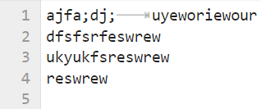
§4.3 文件和文件操作
2. 通用文件操作：
'''文件单行写操作 '''
os.chdir('E:\\JupyterlabPython\\JupyterWorkspace\\PythonPractice\\FFile')
file1 = open("mydata.csv", "w")
file1.write("ajfa;dj;\n")
file1.write("dfsfsrfeswrew\n")
file1.write("ukyukfs\n")
file1.write("reswrew")
file1.close()
'''文件多行写操作 '''
file1 = open("mydata.txt", "w")
file1.writelines(["ajfa;dj;\t", "uyeworiewour\n"])
file1.writelines(["dfsfsrfeswrew\n"])
file1.writelines(["ukyukfsreswrew\n","reswrew\n"])
file1.close()

Slide 39
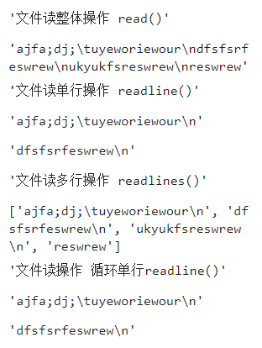
§4.3 文件和文件操作
'''文件读整体操作 read()'''
file1 = open("mydata.txt", "r", encoding='UTF-8')
text = file1.read()
text
file1.close()
'''文件读单行操作 readline()'''
file1 = open("mydata.txt", "r", encoding='UTF-8')
text = file1.readline()
text
text = file1.readline()
text
'''文件读多行操作 readlines()'''
file1 = open("mydata.txt", "r", encoding='UTF-8')
text = file1.readlines()
text
file1.close()
'''文件读操作 循环单行readline()'''
with open("mydata.txt", "r", encoding='UTF-8') as file1:
file1.readline()
file1.readline()

Slide 40
§4.3 文件和文件操作
3. 专用csv文件操作：
CSV (Comma-Separated Values)是指逗号分隔值。CSV文件可以理解为用带逗号分隔的纯文本形式存储表格数据的文件。
CSV文件可以用记事本、写字板和Excel打开。
因为不带任何格式信息，所以CSV文件广泛应用于在不同程序之间转移表格数据。
CSV文件的分隔符不限定为逗号。
Notes:
①纯文本，使用某个字符集，如ASCII、Unicode、EBCDIC和GB2312.
②由记录组成，一行对应一条记录，每行开头不留空格；
③每条记录被英文半角分隔符(可以是逗号,分号,制表符)分割为多个字段
④每条记录都有同样的字段序列；
⑤如果文件包含字段名，字段名写在文件第一行；
⑥不包含特殊字符，文件中均为字符串。

Slide 41
§4.3 文件和文件操作
3. 专用csv文件操作：
import csv #引用csv库
建议使用with open() as …打开文件；
(1).读文件
(1)函数reader():读取一行数据
(2)类DictReader()：读一行字典键:值对
(2).写文件
(1)函数writer():列表存储的一行数据写入文件
(2) writerows(): 方法可以一次写入多行

Slide 42
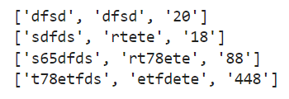
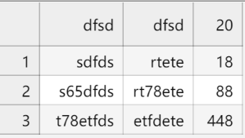
§4.3 文件和文件操作
import csv
with open("mydata2.csv", "w", newline='') as file1:
writer = csv.writer(file1)
writer.writerow(["dfsd", "dfsd", "20"])
writer.writerow(["sdfds", "rtete", "18"])
writer.writerows([["s65dfds", "rt78ete", "88"],
["t78etfds", "etfdete", "448"]])
with open("mydata2.csv", "r") as file1:
reader = csv.reader(file1)
for row in reader:
print(row)

Slide 43
动手试一试2
练习4：某文件data.txt中存放了整数：“34,12,78,56”，
各整数之间使用英文逗号分隔，编写程序读取该文件中的所有整数，将其升序排列后保存至一个新的文件内。
with open('File&Figure\data.txt', "r", encoding='utf-8') as file:
content = file.read()
data = [int(d) for d in content.split(',')]
data.sort()
new_content = ','.join([str(d) for d in data])
print(new_content)
with open('File&Figure\data_sort.txt', "w", encoding='utf-8') as file:
file.write(new_content)

Slide 44
第4课 函数、类与文件
§4.1 函数的概念与使用
§4.2 lambda函数、递归函数
§4.3 文件和文件操作
§4.4 异常
§4.5 创建与使用类
§4.6 继承
§4.7 导入类

Slide 45
§4.4 异常和异常处理
1. 什么是异常
程序出错的情况，称为异常。
异常名称 | 描述
Exception | 常规异常的基类
ZeroDivisionError | 除数为零
IOError | 输入/输出操作失败
indexError | 序列中没有此索引(index)
KeyError | 映射中没有这个键
NameError | 未声明/初始化对象(没有属性)
若异常发生时能及时捕获并做出处理，就能控制异常、纠正错误、保证程序的顺序执行。

Slide 46
§4.4 异常和异常处理
2. 异常处理
python 语言提供了try子句进行异常的捕获与处理。
try:
语句
except 异常名称:
捕获异常时处理
try:
语句
except 异常名称:
捕获异常时处理
else:
未发生异常时处理

Slide 47
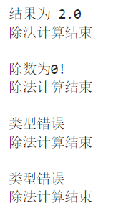


§4.4 异常和异常处理
2. 异常处理
python 语言提供了try子句进行异常的捕获与处理。
try:
a = int(input("a="))
b = int(input("b="))
c = a/b
except ZeroDivisionError:
print("除数不能为0！")
else:
print("c= ", c)
def divide(x, y):
try:
result = x / y
except ZeroDivisionError:
print("除数为0!")
except TypeError:
print("类型错误")
else:
print("结果为", result)
finally:
print("除法计算结束\n")
divide(2, 1)
divide(2, 0)
divide("2", "1")
divide("2", 1)

Slide 48
第4课 函数、类与文件
§4.1 函数的概念与使用
§4.2 lambda函数、递归函数
§4.3 文件和文件操作
§4.4 异常
§4.5 创建与使用类
§4.6 继承
§4.7 导入类

Slide 49
§4.5 创建与使用类
可使用类来模拟现实世界中的很多情景。
类编写好后，程序员的大部分时间将花在根据类创建的实例上。
程序员需要执行的一个重要任务是修改实例的属性。
可以直接修改实例的属性，
也可以编写方法以特定的方式进行修改。
1.创建类
2.给属性指定默认值
3.修改属性的值

Slide 50
§4.5 创建与使用类
1.创建类
类名称
每个Dog实例都有名字和年龄，
每条小狗赋予了蹲下(sit())和打滚(roll_over())的能力；
class Dog:
"""一次模拟小狗的简单尝试。"""
def __init__(self, name, age):
"""初始化属性name和age。"""
self.name = name
self.age = age
def sit(self):
"""模拟小狗收到命令时蹲下。"""
print(f"{self.name} is now sitting.")
def roll_over(self):
"""模拟小狗收到命令时打滚。"""
print(f"{self.name} rolled over!")
类中属性
类方法
①
类中的函数称为方法
方法__init__()是一个特殊方法，每当根据Dog 类创建新实例时，Python都会自动运行它。
可通过实例访问的变量称为属性
①处定义的变量都有前缀self 。以self 为前缀的变量可供类中的所有方法使用，可以通过类的任何实例来访问。
约定类，首字母大写，没有圆括号。
Notes:
可以扩展这些方法
以模拟实际情况：如果这个类包含在一个计算机游戏中，这些方法将包含创建小狗
蹲下和打滚动画效果的代码；如果这个类是用于控制机器狗的，这些方法将让机器
狗做出蹲下和打滚的动作。

Slide 51


§4.5 创建与使用类
2.实例化－根据类创建对象
实例化
my_dog = Dog('Willie', 6)
my_dog = Dog('Willie', 6)
a. 访问属性
print(f"My dog's name is {my_dog.name}.")
print(f"My dog is {my_dog.age} years old.")
my_dog.name
my_dog.age
my_dog.sit()
my_dog.roll_over()
b. 调用方法
my_dog = Dog('Willie', 6)
your_dog = Dog('Lucy', 3)
print(f"My dog's name is {my_dog.name}.")
print(f"My dog is {my_dog.age} years old.")
my_dog.sit()
print(f"\nYour dog's name is {your_dog.name}.")
print(f"Your dog is {your_dog.age} years old.")
your_dog.sit()
my_dog.sit()
my_dog.roll_over()
c. 创建多个实例
my_dog = Dog('Willie', 6)
your_dog = Dog('Lucy', 3)

Slide 52
动手试一试3
class User:
"""用户情况。"""
def __init__(self, first_name, last_name, username, phone, weichat):
"""初始化属性name和type。"""
self.first_name = first_name
self.last_name = last_name
self.username = username
self.phone = phone
self.weichat = weichat
self.full_name = f"{self.first_name} {self.last_name}"
self.login_attempts = 0
def describe_user(self):
"""打印用户信息摘要。"""
print(f"\n{self.first_name} {self.last_name}")
print(f" Username: {self.username}")
print(f" phone: {self.phone}")
print(f" weichat: {self.weichat}")
def greet_user(self):
"""打印一条消息，向用户发出个性化的问候。"""
print(f"\nWelcome back, {self.username}!")
练习4-3：用户。创建一个名为User 的类，其中包含属性first_name和last_name，以及用户简介通常会存储的其他几个属性。在类User中定义一个名为describe_user()的方法，用于打印用户信息摘要。再定义一个名为greet_user()的方法，用于向用户发出个性化的问候。
创建多个表示不同用户的实例，并对每个实例调用上述两个方法。

Slide 53

§4.5 创建与使用类
3. 使用类
创建类
class Car:
"""一次模拟汽车的简单尝试。"""
def __init__(self, make, model, year):
"""初始化描述汽车的属性。"""
self.make = make
self.model = model
self.year = year
def get_descriptive_name(self):
"""返回整洁的描述性信息。"""
long_name = f"{self.year} {self.make} {self.model}"
return long_name.title()
实例化
my_new_car = Car('audi', 'a4', 2019)
my_new_car.get_descriptive_name()

Slide 54
§4.5 创建与使用类
4.给属性指定默认值
类定义
class Car:
"""一次模拟汽车的简单尝试。"""
def __init__(self, make, model, year):
"""初始化描述汽车的属性。"""
self.make = make
self.model = model
self.year = year
def get_descriptive_name(self):
"""返回整洁的描述性信息。"""
long_name = f"{self.year} {self.make} {self.model}"
return long_name.title()
self.odometer_reading ＝ 0
添加方法
def read_odometer(self):
"""打印一条指出汽车里程的消息。"""
print(f"This car has {self.odometer_reading} miles on it.")
Notes:
添加了一个名为read_odometer() 的方法，用于读取汽车的里程表：

Slide 55

§4.5 创建与使用类
4.给属性指定默认值
类定义
class Car:
"""一次模拟汽车的简单尝试。"""
def __init__(self, make, model, year):
"""初始化描述汽车的属性。"""
self.make = make
self.model = model
self.year = year
self.odometer_reading ＝ 0
def get_descriptive_name(self):
"""返回整洁的描述性信息。"""
long_name = f"{self.year} {self.make} {self.model}"
return long_name.title()
def read_odometer(self):
"""打印一条指出汽车里程的消息。"""
print(f"This car has {self.odometer_reading} miles on it.")
实例化
my_new_car = Car('audi', 'a4', 2019)
my_new_car.get_descriptive_name()
my_new_car.read_odometer()
Notes:
添加了一个名为read_odometer() 的方法，用于读取汽车的里程表：

Slide 56

§4.5 创建与使用类
5.修改属性的值
class Car:
"""一次模拟汽车的简单尝试。"""
def __init__(self, make, model, year):
"""初始化描述汽车的属性。"""
self.make = make
self.model = model
self.year = year
self.odometer_reading ＝ 0
def get_descriptive_name(self):
"""返回整洁的描述性信息。"""
long_name = f"{self.year} {self.make} {self.model}"
return long_name.title()
def read_odometer(self):
"""打印一条指出汽车里程的消息。"""
print(f"This car has {self.odometer_reading} miles on it.")
a. 直接修改属性的值
my_new_car = Car('audi', 'a4', 2019)
my_new_car.get_descriptive_name()
my_new_car.read_odometer()
my_new_car.odometer_reading = 23
Notes:
添加了一个名为read_odometer() 的方法，用于读取汽车的里程表：
英/əʊˈdɒmɪtə(r)/

Slide 57
§4.5 创建与使用类
5.修改属性的值
class Car:
"""一次模拟汽车的简单尝试。"""
def __init__(self, make, model, year):
"""初始化描述汽车的属性。"""
self.make = make
self.model = model
self.year = year
self.odometer_reading ＝ 0
def get_descriptive_name(self):
"""返回整洁的描述性信息。"""
long_name = f"{self.year} {self.make} {self.model}"
return long_name.title()
def read_odometer(self):
"""打印一条指出汽车里程的消息。"""
print(f"This car has {self.odometer_reading} miles on it.")
b. 通过方法修改属性的值
def update_odometer(self, mileage):
"""将里程表读数设置为指定的值。"""
self.odometer_reading = mileage
my_new_car.update_odometer(23)
my_new_car.read_odometer()
Notes:
添加了一个名为read_odometer() 的方法，用于读取汽车的里程表：

Slide 58
§4.5 创建与使用类
5.修改属性的值
class Car:
"""一次模拟汽车的简单尝试。"""
def __init__(self, make, model, year):
--snip—
self.odometer_reading ＝ 0
def get_descriptive_name(self):
--snip—
def read_odometer(self):
"""打印一条指出汽车里程的消息。"""
print(f"This car has {self.odometer_reading} miles on it.")
b. 通过方法修改属性的值
def update_odometer(self, mileage):
""" 将里程表读数设置为指定的值。
禁止将里程表读数往回调。"""
if mileage >= self.odometer_reading:
self.odometer_reading = mileage
else:
print("You can't roll back an odometer!")
Notes:
添加了一个名为read_odometer() 的方法，用于读取汽车的里程表：

Slide 59

§4.5 创建与使用类
5.修改属性的值
class Car:
def __init__(self, make, model, year):
--snip—
self.odometer_reading ＝ 0
def get_descriptive_name(self):
--snip—
def read_odometer(self):
--snip--
def update_odometer(self, mileage):
--snip--
c.通过方法对属性的值进行递增
假设我们购买了一辆二手车，且从购买到登记期间增加了100英里的里程
my_used_car = Car('subaru', 'outback', 2015)
print(my_used_car.get_descriptive_name())
my_used_car.update_odometer(23_500)
my_used_car.read_odometer()
my_used_car.increment_odometer(100)
my_used_car.read_odometer()
def increment_odometer(self, miles):
"""将里程表读数增加指定的量。"""
self.odometer_reading += miles
Notes:
添加了一个名为read_odometer() 的方法，用于读取汽车的里程表：

Slide 60
§4.5 创建与使用类
class Car:
"""一次模拟汽车的简单尝试。"""
def __init__(self, make, model, year):
"""初始化描述汽车的属性。"""
self.make = make
self.model = model
self.year = year
self.odometer_reading ＝ 0
def get_descriptive_name(self):
"""返回整洁的描述性信息。"""
long_name = f"{self.year} {self.make} {self.model}"
return long_name.title()
def read_odometer(self):
"""打印一条指出汽车里程的消息。"""
print(f"This car has {self.odometer_reading} miles on it.")
def update_odometer(self, mileage):
""" 将里程表读数设置为指定的值。
禁止将里程表读数往回调。"""
if mileage >= self.odometer_reading:
self.odometer_reading = mileage
else:
print("You can't roll back an odometer!")
def increment_odometer(self, miles):
"""将里程表读数增加指定的量。"""
self.odometer_reading += miles
5.修改属性的值
c.通过方法对属性的值进行递增
假设我们购买了一辆二手车，且从购买到登记期间增加了100英里的里程
my_used_car = Car('subaru', 'outback', 2015)
print(my_used_car.get_descriptive_name())
my_used_car.update_odometer(23_500)
my_used_car.read_odometer()
my_used_car.increment_odometer(100)
my_used_car.read_odometer()
Notes:
添加了一个名为read_odometer() 的方法，用于读取汽车的里程表：

Slide 61
动手试一试4
练习4：
Notes:
添加了一个名为read_odometer() 的方法，用于读取汽车的里程表：

Slide 62
第4课 函数、类与文件
§4.1 函数的概念与使用
§4.2 lambda函数、递归函数
§4.3 文件和文件操作
§4.4 异常
§4.5 创建与使用类
§4.6 继承
§4.7 导入类

Slide 63
§4.6 继承
如果要编写的类是另一个现成类的特殊版本，可使用继承 。
一个类继承另一个类时，将自动获得另一个类的所有属性和方法。
原有的类称为父类 ，而新类称为子类 。
子类继承了父类的所有属性和方法，同时还可以定义自己的属性和方法。

Slide 64
§4.6 继承
1.子类的方法__init__()
初始化父类__init__() 方法中定义的所有属性，从而让子类包含这些属性。
例：创建ElectricCar类的一个简单版本，具备Car 类的所有功能, 必须在圆括号内指定父类的名称。
class Car:
--snip—
class ElectricCar(Car):
"""电动汽车的独特之处。"""
def __init__(self, make, model, year):
"""初始化父类的属性。"""
super().__init__(make, model, year)
my_tesla = ElectricCar('tesla', 'model s', 2019)
print(my_tesla.get_descriptive_name())

Slide 65

§4.6 继承
2.给子类定义属性和方法
class ElectricCar(Car):
"""电动汽车的独特之处。"""
def __init__(self, make, model, year):
"""初始化父类的属性。"""
super().__init__(make, model, year)
self.battery_size = 75
def describe_battery(self):
"""打印一条描述电瓶容量的消息。"""
print(f"This car has a {self.battery_size}-kWh battery.")
my_tesla = ElectricCar('tesla', 'model s', 2019)
print(my_tesla.get_descriptive_name())
my_tesla.describe_battery()

Slide 66
§4.6 继承
3.重写父类的方法
对于父类的方法，只要它不符合子类模拟的实物的行为，都可以进行重写。
为此，可在子类中定义一个与要重写的父类方法同名的方法。
这样，Python将不会考虑这个父类方法，而只关注你在子类中定义的相应方法。
def fill_gas_tank(self):
"""电动汽车没有油箱。"""
print("This car doesn't need a gas tank!")

Slide 67

§4.6 继承
4.将实例用作属性
将大型类拆分成多个协同工作的小类。
class Battery:
"""一次模拟电动汽车电瓶的简单尝试。"""
def __init__(self, battery_size=75):
"""初始化电瓶的属性。"""
self.battery_size = battery_size
def describe_battery(self):
"""打印一条描述电瓶容量的消息。"""
print(f"This car has a {self.battery_size}-kWh battery.")
class ElectricCar(Car):
"""电动汽车的独特之处。"""
def __init__(self, make, model, year):
""" 初始化父类的属性。
再初始化电动汽车特有的属性。"""
super().__init__(make, model, year)
self.battery = Battery()
my_tesla = ElectricCar('tesla', 'model s', 2019)
print(my_tesla.get_descriptive_name())
my_tesla.battery.describe_battery()
Notes:
使用代码模拟实物时，你可能会发现自己给类添加的细节越来越多：属性和方法清单以及文件都越来越长。在这种情况下，可能需要将类的一部分提取出来，作为一个独立的类。可以将大型类拆分成多个协同工作的小类。

Slide 68

§4.6 继承
class Car:
--snip—
class Battery:
--snip—
def get_range(self):
"""打印一条消息，指出电瓶的续航里程。"""
if self.battery_size == 75:
range = 260
elif self.battery_size == 100:
range = 315
print(f"This car can go about {range} miles on a full charge.")
class ElectricCar(Car):
--snip—
4.将实例用作属性
my_tesla = ElectricCar('tesla', 'model s', 2019)
print(my_tesla.get_descriptive_name())
my_tesla.battery.describe_battery()
my_tesla.battery.get_range()
Notes:
使用代码模拟实物时，你可能会发现自己给类添加的细节越来越多：属性和方法清单以及文件都越来越长。在这种情况下，可能需要将类的一部分提取出来，作为一个独立的类。可以将大型类拆分成多个协同工作的小类。

Slide 69
动手试一试5
练习4-5：管理员 管理员是一种特殊的用户。编写一个名为Admin 的类，让它继承为完成练习4-3或练习4-4而编写的User 类。添加一个名为privileges 的属性，用于存储一个由字符串(如"can add post" 、"candelete post" 、"can ban user" 等)组成的列表。编写一个名为show_privileges() 的方法，显示管理员的权限。创建一个Admin 实例，并调用这个方法。
练习4-6：权限 编写一个名为Privileges 的类，它只有一个属性privileges ，其中存储了练习4-5所述的字符串列表。将方法show_privileges() 移到这个类中。在Admin 类中，将一个Privileges实例用作其属性。创建一个Admin 实例，并使用方法show_privileges()来显示其权限。
Notes:
使用代码模拟实物时，你可能会发现自己给类添加的细节越来越多：属性和方法清单以及文件都越来越长。在这种情况下，可能需要将类的一部分提取出来，作为一个独立的类。可以将大型类拆分成多个协同工作的小类。

Slide 70
第4课 函数、类与文件
§4.1 函数的概念与使用
§4.2 lambda函数、递归函数
§4.3 文件和文件操作
§4.4 异常
§4.5 创建与使用类
§4.6 继承
§4.7 导入类

Slide 71
§ 4.7 导入类
Python允许将类存储在模块中，然后在主程序中导入所需的模块。
创建包含类的模块，存储在一个名为Class4_ClassUser.py的文件中。该文件存储在程序运行目录中。
class Car:
--snip—
class Battery:
--snip—
class ElectricCar(Car):
--snip—
class User:
--snip—
class Admin(User):
--snip—
class Privileges():
--snip—
创建另一个包含类的模块，存储在一个名为Class4_ClassAdmin.py的文件中。该文件存储在程序运行目录中。
from Class4_ClassUser import User
class Admin(User):
--snip--
class Privileges():
--snip--

Slide 72
§ 4.7 导入类
在其他实例文件中：
1. 导入单个类
from Class4_ClassCar import Car
my_new_car = Car('audi', 'a4', 2019)
print(my_new_car.get_descriptive_name())
my_new_car.odometer_reading = 23
my_new_car.read_odometer()
2. 在一个模块中存储多个类,从一个模块中导入多个类
from Class4_ClassCar import Car, ElectricCar
my_tesla = ElectricCar('tesla', 'model s', 2019)
my_tesla.get_descriptive_name()
my_tesla.battery.describe_battery()
my_tesla.battery.get_range()

Slide 73
§ 4.7 导入类
在其他实例文件中：
3. 导入整个模块
import Class4_ClassCar
my_beetle = Class4_ClassCar.Car('volkswagen', 'beetle', 2019)
print(my_beetle.get_descriptive_name())
my_tesla = Class4_ClassCar.ElectricCar('tesla', 'roadster', 2019)
print(my_tesla.get_descriptive_name())

Slide 74
§ 4.7 导入类
在其他实例文件中：
4. 导入模块中的所有类
from Class4_ClassCar import *
my_beetle = Car('volkswagen', 'beetle', 2019)
print(my_beetle.get_descriptive_name())
my_tesla = ElectricCar('tesla', 'roadster', 2019)
print(my_tesla.get_descriptive_name())

Slide 75
§ 4.7 导入类
在其他实例文件中：
5.在一个模块中导入另一个模块
Class4_ClassUser.py
Class4_ClassAdmin.py
class User:
--snip—
class Admin(User):
--snip—
class Privileges():
--snip—
from Class4_ClassUser import User
class Admin(User):
--snip--
class Privileges():
--snip--
其他程序文件中：
from Class4_ClassUser import User
from Class4_ClassAdmin import Admin

Slide 76
§ 4.7 导入类
在其他实例文件中：
6.使用别名
Class4_ClassUser.py
Class4_ClassAdmin.py
class User:
--snip—
class Admin(User):
--snip—
class Privileges():
--snip—
from Class4_ClassUser import User
class Admin(User):
--snip--
class Privileges():
--snip--
其他程序文件中：
from Class4_ClassUser import User
from Class4_ClassAdmin import Admin
as User
as Admin

Slide 77
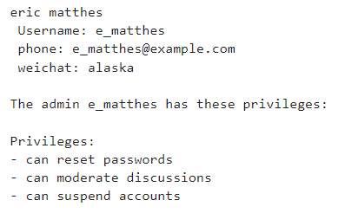
动手试一试6
练习8：导入Admin 类 以为完成练习7而做的工作为基础。将User
类、Privileges 类和Admin 类存储在一个模块中，再创建一个文件，在其中创建一个Admin 实例并对其调用方法show_privileges() ，以确认一切都能正确运行。
from Class4_ClassUser import Admin
eric = Admin('eric', 'matthes', 'e_matthes', 'e_matthes@example.com', 'alaska')
eric.describe_user()
eric_privileges = ['can reset passwords', 'can moderate discussions',
'can suspend accounts', ]
eric.privileges.privileges = eric_privileges
print(f"\nThe admin {eric.username} has these privileges: ")
eric.privileges.show_privileges()

Slide 78
本课小结
了解函数的概念与用法。
下课内容
1．了解文件与异常。

Slide 79
Thank you!

Slide 80
§7.2 文件操作
1. 文件的打开与关闭
和file对象相关的所有属性
属性 | 描述
file.closed | 返回True表示文件已关闭，返回False表示文件未关闭。
file.mode | 返回被打开的的文件的访问模式。
file.name | 返回文件的名称。
file.softspace | 如果用print输出后，必须跟一个空格符，则返回False，否则返回True。

Slide 81
§7.2 文件操作
1. 文件的打开与关闭
文件打开模式一览表
打开模式 | 文件类型 | 操作方式 | 文件不存在时 | 是否覆盖写
r | 文本文件 | 只可读文件 | 报错 | --
r+ |  | 可读可写 | 报错 | 是
w |  | 只可写文件 | 新建文件 | 是
w+ |  | 可读可写 | 新建文件 | 是
a |  | 只可写文件 | 新建文件 | 否，从EOF处开始追加写
a+ |  | 可读可写 | 新建文件 | 否，从EOF处开始追加写
rb | 二进制文件 | 只可读文件 | 报错 | --
rb+ |  | 可读可写 | 报错 | 是
wb |  | 只可写文件 | 新建文件 | 是
wb+ |  | 可读可写 | 新建文件 | 是
ab |  | 只可写文件 | 新建文件 | 否，从EOF处开始追加写
ab+ |  | 可读可写 | 新建文件 | 否，从EOF处开始追加写

